Slide 1
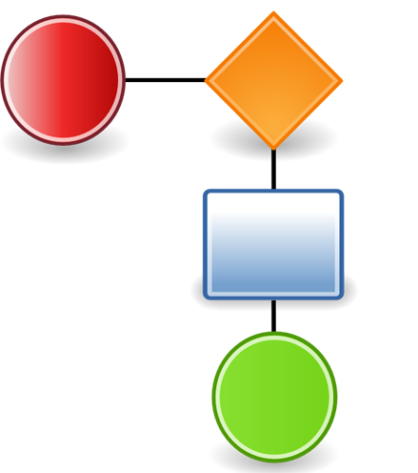


Componente Análise Sistemas
Requisitos e Diagramas

Slide 2
Áreas Funcionais - Renato

Slide 3
Levantamento de Requisitos - Rafael

Slide 4
Problemas Reais que o Projeto visa Resolver - Ricardo

Slide 5
Tipos de Utilizador
Visitante:
Utilizador do sistema que não está registado possuindo funcionalidades limitadas, apenas pode: Visualizar Perfis, Visualizar Projetos Públicos, Registar-se no Sistema.
Docentes:
Utilizador do sistema que alem das outas funcionalidades pertencentes a todos os utilizadores pode: Criar Projetos, Atribuir e Avaliar Projetos e Analisar Candidaturas.
Aluno:
Utilizador do sistema que alem das outas funcionalidades pertencentes a todos os utilizadores pode: Criar Projetos, Candidatar-se a projetos, Submeter Demonstrações de Projetos e Criar, Eliminar e Juntar-se a Grupos de Alunos.

Slide 6
Diagramas

Slide 7
O que ficou por fazer - Cristina

Slide 8
Melhorias do Projeto

